Slide 1
Нетрадиционная техника рисования Фотокопия- рисование свечой
МДОБУ детский сад №25 г.Белорецк
Воспитатель Султанова Динара Ахатовна

Slide 2
Данная техника называется «фотокопией». Рисунок наносится при помощи водоотталкивающего материала-свечки или сухого кусочка мыла, невидимые контуры не будут окрашиваться при нанесении поверх них акварельной краски, а будут проявляться, как это происходит при проявлении фотопленки.
Данная техника используется с детьми старшего дошкольного возраста.

Slide 3
Тема: «Морозный узор»
Цели и задачи:
Вызвать у детей интерес к зимним явлениям природы;
Развивать зрительную наблюдательность, способность замечать необычное в окружающем мире и желание отразить увиденное в своем творчестве;
Совершенствовать умения и навыки детей в свободном экспериментировании с изобразительным материалом;
Развивать воображение, творчество.

Slide 4
Материал для занятия
Альбомный лист;
Кусочек свечки;
Акварельные краски;
Кисть с широким ворсом;
Стаканчик с водой;
Салфетки
Предварительная работа: наблюдения за морозными узорами на окнах.

Slide 5
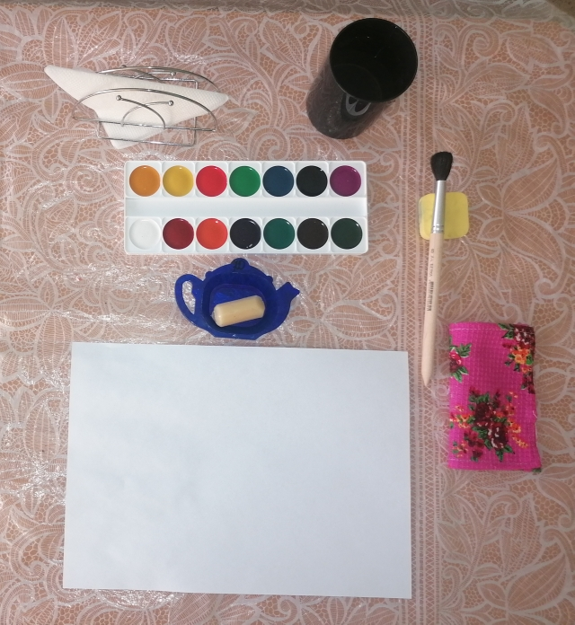

Slide 6
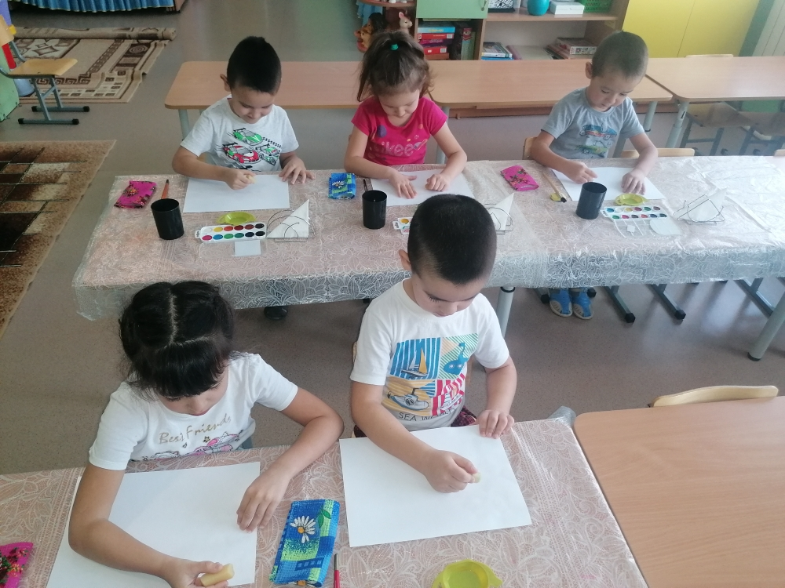
Кусочком свечи рисуют узоры на листе бумаги

Slide 7
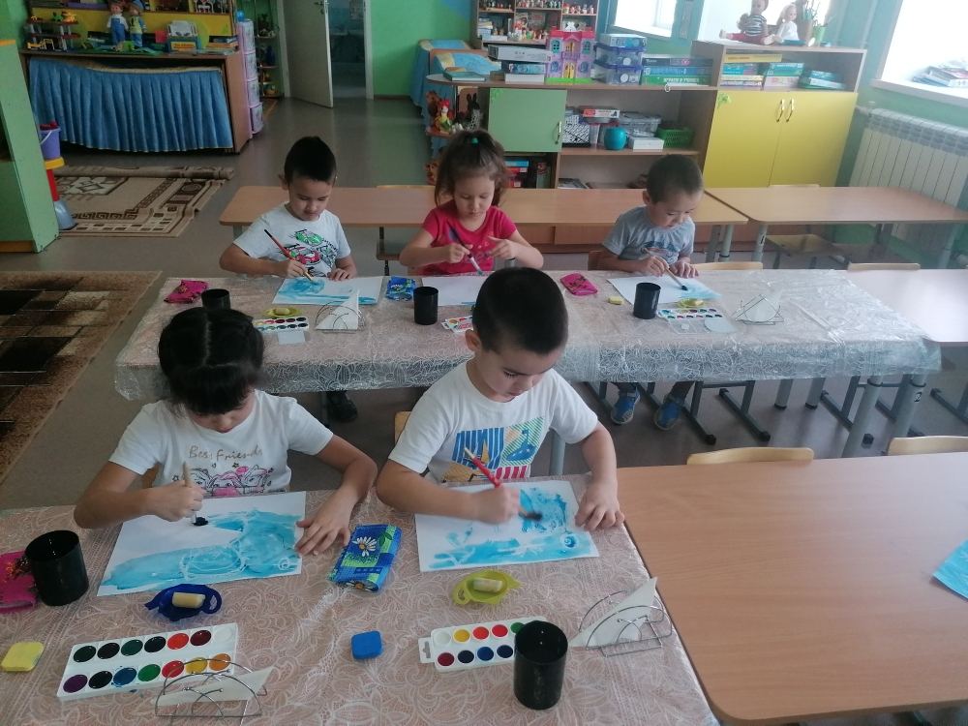
Наносят краску на полученный рисунок

Slide 8
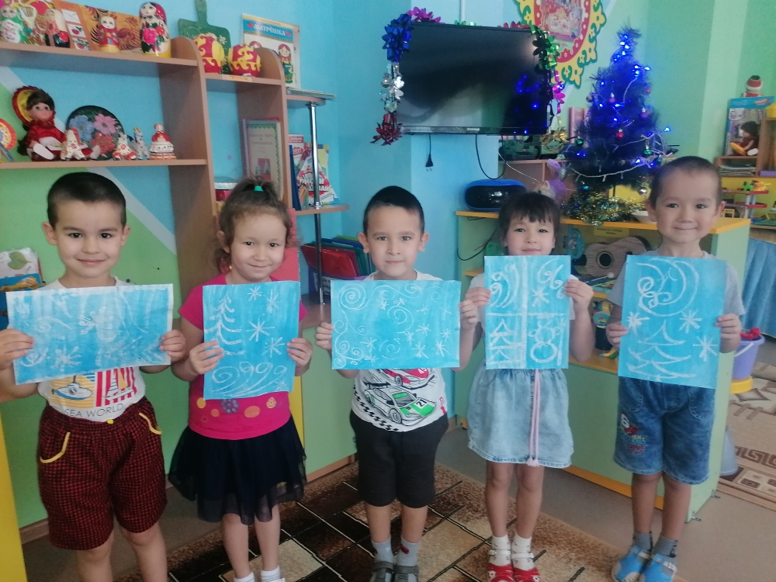
Наши работы!

Slide 9
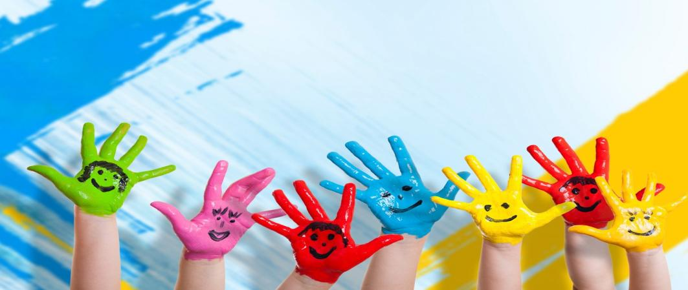
Пусть дети рисуют, творят, фантазируют!
Не каждый из них станет художником, но рисование доставит им удовольствие, они познают радость творчества, научаться видеть прекрасное в обычном.
Пусть они растут с душой художника!

Slide 10
Спасибо
за внимание!

